Slide 1
Geografie mezinárodního cestovního ruchu

Slide 2
Stručný obsah přednášky
Základní ekonomické charakteristiky MCR
Základní geografické charakteristiky MCR
Světový prostorový přehled MCR
Mezi regionální přehled MCR
TOP světové země MCR
Evropský MCR
Světová velkoměsta v MCR
Příjezdový a výjezdový CR ČR
Mezinárodní turistické proudy TOP zemí

Slide 3
Mezinárodní cestovní ruch
nejširší (nejvolnější) pojem z hlediska územní realizace zahrnující pohyb účastníků cestovního ruchu mezi státy, bez konkrétního teritoriálního určení
(zahraniční cestovní ruch více států či regionů): incoming + outgoing + tranzitní cestovní ruch
Cestovní ruch světa zahrnuje veškerý cestovní ruch, který je na světě realizován, tedy souhrn domácího i zahraničního cestovního ruchu všech států světa
(in: Malá, V.: Cestovní ruch (Vybrané kapitoly), VŠE, Praha, 1999, s. 11
– 14 a s. 21 – 23).

Slide 4
1. Ekonomické charakteristiky
Význam mezinárodního cestovního ruchu ve světové ekonomice (příjmy, výdaje, zaměstnanost)
Statistické zdroje (satelitní účty) UNWTO, WTTC, jednotlivé země
Mezinárodní export zboží a služeb (dlouhodobě první až druhé místo zaujímá mezinárodní cestovní ruch)

Slide 5
Průmysl a ekonomika cestovního ruchu
PRŮMYSL cestovního ruchu
ubytovací služby
stravovací služby a prodej nápojů
služby osobní dopravy
pomocné služby v osobní dopravě
pronájem osobních dopravních prostředků
udržovací a opravárenské služby osobních dopravních prostředků
cestovní kanceláře a průvodcovské služby, informační kanceláře
kulturní služby
rekreační a zábavní služby
různé služby pro turisty (prodej jízdenek, cestovní a zdravotní pojištění, lázeňské, směnárenské služby, …)

Slide 6
EKONOMIKA cestovního ruchu = PRŮMYSL cestovního ruchu + další odvětví:
stavebnictví, prodej a opravy motorových vozidel, prodej pohonných hmot, prodej cestovních potřeb, výroba a dodávky potravin do restauračních zařízení, catering letecké dopravy, výroba a dodávky vybavení pro hotely, služby hotelovému průmyslu (prádelny, marketingové služby, …),
veřejná správa a bezpečnost, …

Slide 7
Statistický monitoring mezinárodního cestovního ruchu
UNWTO a její oblasti činnosti:
stanovení a prosazování mezinárodních standardů
zajištění mezinárodní srovnatelnosti dat
tvorba standardní metodiky sběru dat
sběr a publikování statistických dat
a další
publikace: Compendium of Tourism Statistics, Yearbook of Tourism Statistics, UNWTO World Tourism Barometer, …

Slide 8

Budova UNWTO v Madridu

Slide 9
WTTC
neoficiální satelitní účty
monitoring konkurenceschopnosti destinací (do 2004) – dnes součástí monitoringu Světového ekonomického fóra
speciální průzkumy a studie (SARS impact report, Special country reports, …)
EUROSTAT, EUROPEAN TRAVEL MONITOR, UNCTAD,
UNESCO, ILO, …
Pramen: Palatková M.: Mezinárodní cestovní ruch I

Slide 10
Hodnocení 14 pilířů/indikátorů konkurenceschopnosti cestovního ruchu
Zdroj: The Travel&Tourism Competitiveness Report 2013, 2015, 2017, World Economic Forum,
Název pilíře/indikátoru | Postavení ČR mezi zeměmi Evropy |  |  | Postavení ČR mezi zeměmi světa
 | 2013 | 2015 | 2017 | 2013 | 2015 | 2017
Podnikatelské prostředí | x | 26 | 25 | x | 75 | 65
Bezpečnost a ochrana | 22 | 23 | 16 | 40 | 46 | 30
Zdraví a hygiena | 2 | 4 | 6 | 4 | 4 | 7
Lidské zdroje a trh práce | x | 24 | 19 | x | 44 | 33
Vybavenost, dostupnost a dovednost v oblasti ICT | 21 | 17 | 16 | 35 | 34 | 26
Podpora rozvoje cestovního ruchu | 18 | 23 | 32 | 64 | 66 | 94
Mezinárodní otevřenost | x | 10 | 10 | x | 17 | 24
Cenová konkurenceschopnost | 13 | 12 | 8 | 99 | 87 | 67
Udržitelnost životního prostředí | 21 | 11 | 14 | 29 | 13 | 14
Infrastruktura letecké dopravy | 18 | 23 | 21 | 50 | 51 | 49
Pozemní a přístavní infrastruktura | 11 | 11 | 11 | 23 | 18 | 18
Infrastruktura turistických služeb | 19 | 20 | 22 | 32 | 30 | 32
Přírodní zdroje | 22 | 28 | 26 | 77 | 89 | 98
Kulturní zdroje a obchodní cesty | x | 16 | 17 | x | 42 | 42
Celkový index konkurenceschopnosti | 21 | 20 | 22 | 31 | 37 | 39
Počet hodnocených zemí | 40 | 38 | 40 | 140 | 141 | 136

Slide 11
Základní data o mezinárodním cestovním ruchu v roce 2019
Počet zahraničních příjezdů – 1,460 mld.
Souhrn příjmů – 1 481 mld. USD
1. Evropa (744 mil. – 51 %, 576 mld. USD – 39 %)
2. Asie a Pacifik (362 mil. - 25 %, 443 mld. USD - 30 %)
3. Amerika (219 mil. – 15 %, 342 mld. USD – 23 %)
4. Afrika (70 mil. – 5 %, 38 mld. USD – 3 %)
5. Střední východ (65 mil. – 4 %, 81 mld. USD. – 5 %)

Slide 12
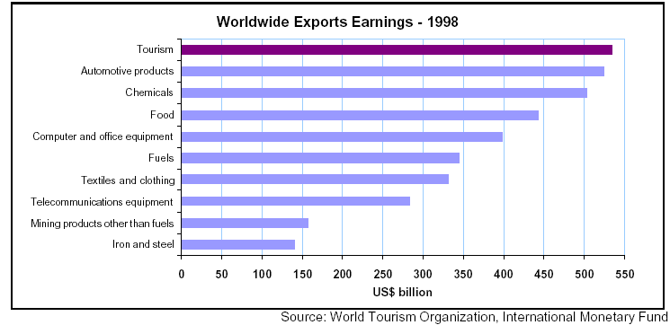
Světový export zboží 1998

Slide 13
Světový export zboží v roce 2019
1. Fuels – 2,31 bilionů USD
2. Chemicals – 2,19 bilionů USD
3. International tourism – 1,74 bilionů USD
4. Automotive products - - 1,53 bilionů USD
5. Food – 1,50 bilionů USD
Zdroj: International Tourism Highlights2019

Slide 14
Hlavní faktory a vlivy působící na vývoj mezinárodního cestovního ruchu
ekonomika (vývoj světové ekonomiky)
technologie (informační, dopravní)
zjednodušení formalit a odstranění bariér
bezpečnost
demografický vývoj
globalizace
lokalizace
udržitelný rozvoj cestovního ruchu
pracovní podmínky + podmínky života obecně
posun k ekonomice zážitků
marketing
Zdroj: Palatková M. : Mezinárodní cestovní ruch I

Slide 15
2. Geografické charakteristiky

Slide 16
GEOGRAFICKÉ ASPEKTY MEZINÁRODNÍHO CESTOVNÍHO
RUCHU
Mezinárodní cestovní ruch je jeden z hlavních článků mezinárodního obchodu. V roce 1997 bylo zaznamenáno celkově 612 milionů mezinárodních turistických příjezdů, v roce 2002 více než 700 mil., v roce 2013 již více než 1 miliarda mezinárodních turistických příjezdů, v roce 2019 téměř 1,46 miliard.
Termín turistický příjezd je vztažen na celkový počet uskutečněných turistických cest, protože někteří turisté mohou uskutečnit více než jednu mezinárodní cestu za rok.

Slide 17
Mezinárodní cestovní ruch se tradičně měří pomocí mezinárodních příjezdů a příjmů z něho. Mezinárodní příjmy z cestovního ruchu (vyjma mezinárodních příjmů z jízdného) dosáhly v roce 1999 455 mld. USD, v roce 2013 kolem 1,2 bilionu USD a v roce 2019 1,46 bilionu USD (UNWTO World Tourism Barometer, 2020).
Ačkoliv nejsou dostupná všechna hodnotící data, předpokládá se, že celkově je domácí cestovní ruch (počty účastí) až desetinásobně vyšší než mezinárodní. Cestovní ruch je důležitou aktivitou v mnoha velkých zemích, přispívá 5–10 % národnímu HDP. Avšak v některých menších zemích a zvláště v několika malých ostrovních státech v oblasti Karibiku, rovníkového Pacifiku a Indického oceánu cestovní ruch vytváří až 20–30 % HDP.

Slide 18
U mezinárodního cestovního ruchu se předpokládá v příštích letech (po pandemii Covid 19) pokračování jeho růstu (okolo 3– 4 % ročně), jeho vysoká dynamika růstu je nejvyšší ze všech sektorů světového hospodářství. Srovnatelné tempo růstu má pouze mezinárodní obchod (mezinárodní cestovní ruch bývá také označován jako „skrytý“ export).

Slide 19
UNWTO v této souvislosti předpovídalo v roce 2018 okolo 1,8 miliardy mezinárodních příjezdů/účastí v roce 2030. Dále se předpokládá, že jeden ze čtyř turistických pobytů bude dlouhodobý. Všechny regiony světa by měly mít zajištěn solidní růst mezinárodního cestovního ruchu, stejně tak lze uvažovat o růstu domácího cestovního ruchu.
Jednoduchá rovnice předpokladu růstu mezinárodního cestovního ruchu = růst životní úrovně(disponibilní příjmy, dostatek volného času), motivace (chuť) cestovat, společenská prestiž a ….

Slide 20
Vývoj počtu mezinárodních příjezdů podle regionů UNWTO (v mil.) v roce 2017

Slide 21
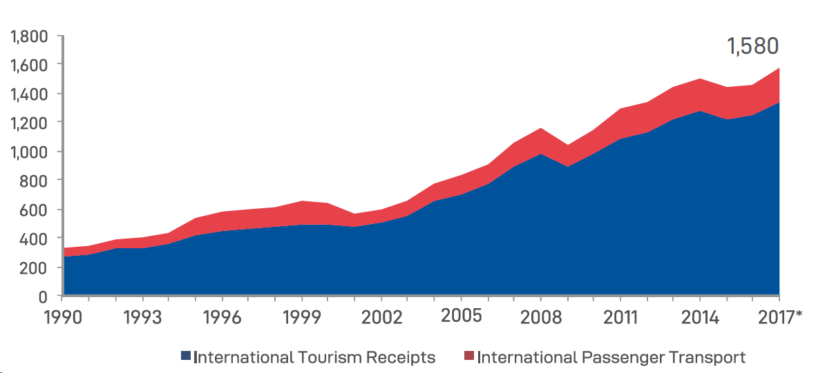
Vývoj příjmů z mezinárodního cestovního ruchu a z mezinárodní osobní dopravy v roce 2017

Slide 22
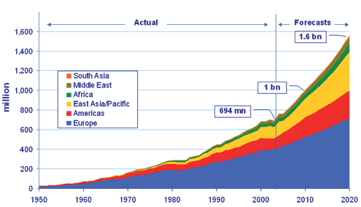
Mezinárodní turistické příjezdy 1950–2020 (v mil.)

Slide 23
Prognóza vývoje mezinárodního cestovního ruchu do roku 2030 (v mil. příjezdů)

Slide 24
Mezinárodní cestovní ruch v regionech UNWTO 2016

Slide 25
Počet mezinárodních příjezdů v regionech UNWTO (v mil.)

Slide 26
Příjmy z mezinárodního cestovního ruchu v regionech UNWTO (v mld. USD)

Slide 27
Na rozvinuté země připadalo v roce 2016 55,5 % turistických příjezdů, na rozvojové země pak 44,5 %.
Zajímavý je i pohled na relativní význam cestovního ruchu v národním hospodářství - posuďte sami v následujícím obrázku.

Slide 28
Relativní význam cestovního ruchu

Slide 29
TOP 11 destinací podle mezinárodních příjezdů v mil.

Slide 30
TOP destinace světa podle příjmů z mezinárodního cestovního ruchu (v mld. USD)

Slide 31
TOP destinace světa podle výdajů na mezinárodní cestovní ruch 2016

Slide 32
Počet domácích a zahraničních turistů ve vybraných zemích Evropy 2017

Slide 33
Přenocování domácích a zahraničních turistů ve vybraných zemích Evropy 2017

Slide 34
Příjmy z mezinárodního cestovního ruchu ve vybraných evropských zemích 2018 (v mld. USD)

Slide 36
Hlavní charakteristiky evropského mezinárodního cestovního ruchu 2016-2017
Evropa je stále nejvýznamnějším regionem světového mezinárodního cestovního ruchu. Absolutně zde rostou jak příjezdy tak příjmy, ovšem v relativním srovnání jde o dlouhodobější mírný pokles. V roce 2017 činil její podíl v příjezdech 51,1 %, v příjmech již jen 39 %.
Nejvýznamnějšími příjezdovými subregiony UNWTO jsou v současnosti jižní/středomořská Evropa a západní Evropa.
Kdo přijíždí do Evropy a cestuje po Evropě? Jsou to Evropané, jejich podíl činí kolem 75 %.
Kam Evropané především cestují? Do zemí kolem Středozemního moře, cca 40 – 45 %.

Slide 37
Dlouhodobějším trendem v Evropě je růst obliby a návštěvnosti evropských metropolí.
Jaké jsou hlavní motivace při cestování?
Jakými dopravními prostředky nejčastěji cestujeme?
Evropské země jsou stále lídry v intenzitě mezinárodního cestování (měřeno počtem výjezdů ku počtu obyvatel).

Slide 38
Nejnavštěvovanější města Evropy 2017

Slide 39
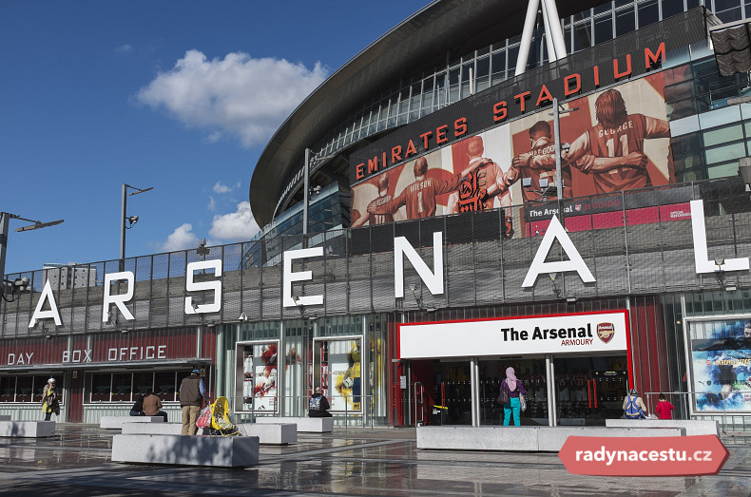

Slide 40
Nejnavštěvovanější města světa 2018 (v. mil. turistů)
Zdroj: Most visited cities in the world

Slide 41
Význam města v cestovním ruchu země (2017)

Slide 42
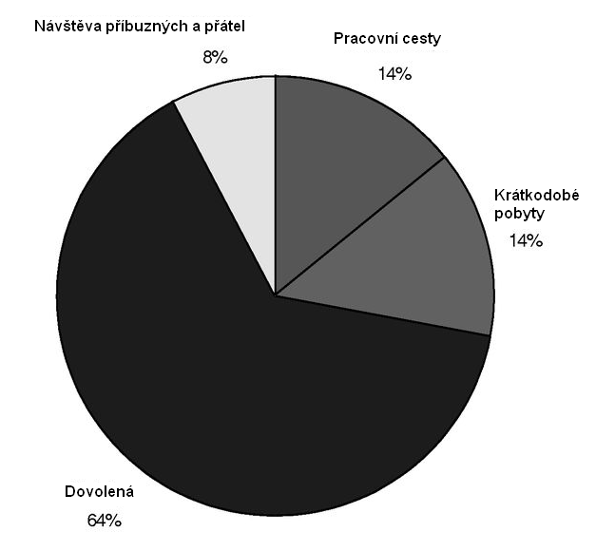
Skladba mezinárodních cest Evropanů dle motivu cestujících (1995)

Slide 43
Hlavní motivy v mezinárodním cestování (2017)

Slide 44
Druh dopravního prostředku v mezinárodním cestování (2017)

Slide 45
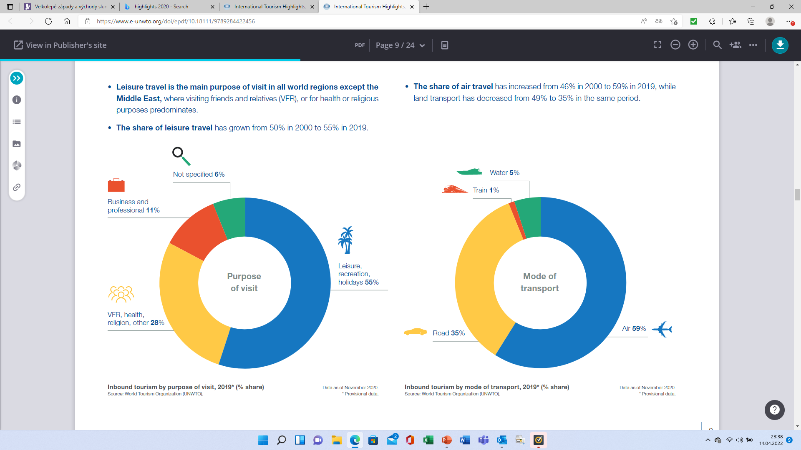

Slide 47
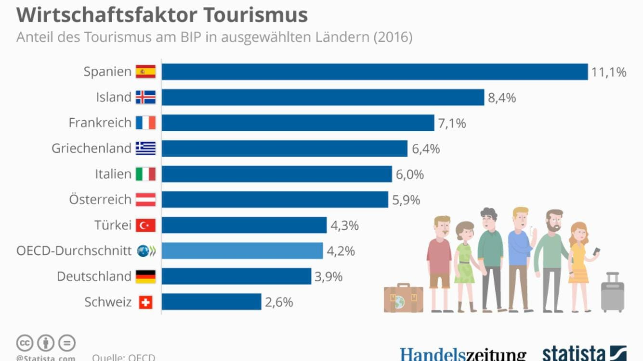

Slide 48
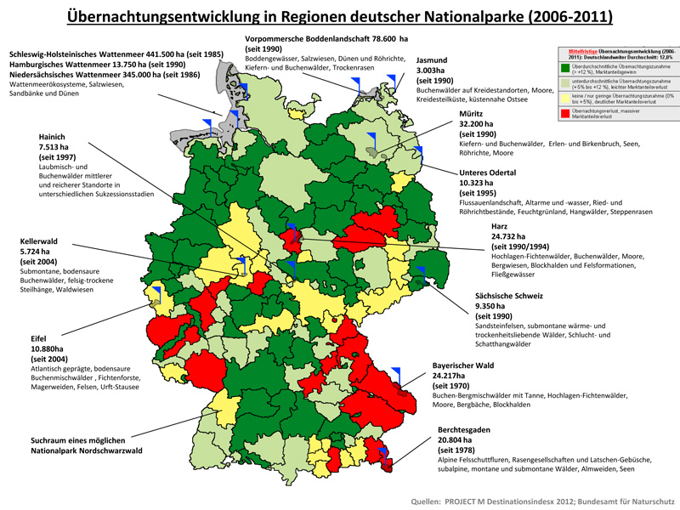

Slide 49
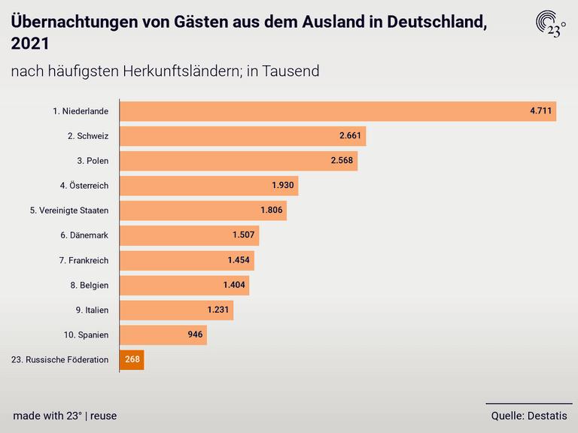

Slide 50
Čínští turisté v Evropě 2016 (celkem cca 10 mil.)

Slide 51
Intenzita mezinárodního cestování vybraných evropských zemí 2015
Zdroj: Yearbook of Tourism Statistics, Data 2017

Slide 52
TOP země příjezdového cestovního ruchu do České republiky (2018)
Zdroj: Yearbook of Tourism Statistics, Data 2020

Slide 53
Příjezdový cestovní ruch do ČR 2018

Slide 54

Cíl poznání a zážitků

Slide 55
Výjezdový cestovní ruch ČR 2016

Slide 56
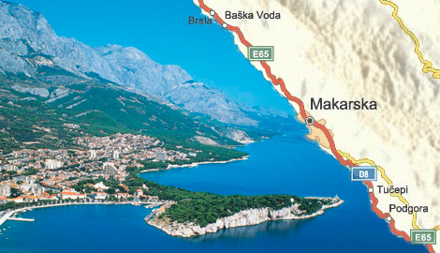

Slide 57
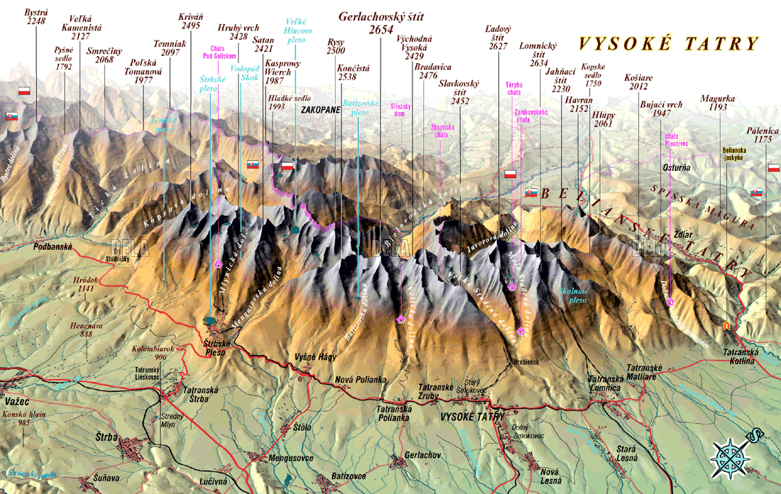

Slide 58
Příjezdy TOP zdrojových zemí do Rakouska 2018 (v tis. příjezdů)

Slide 59
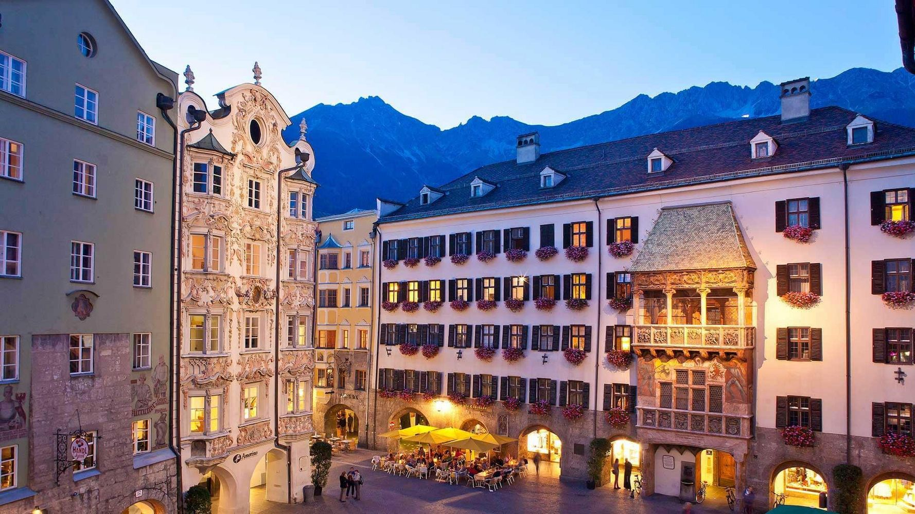
Innsbruck

Slide 60
TOP 15 zemí do Vídně 2017– počty přenocování v tis.

Slide 61
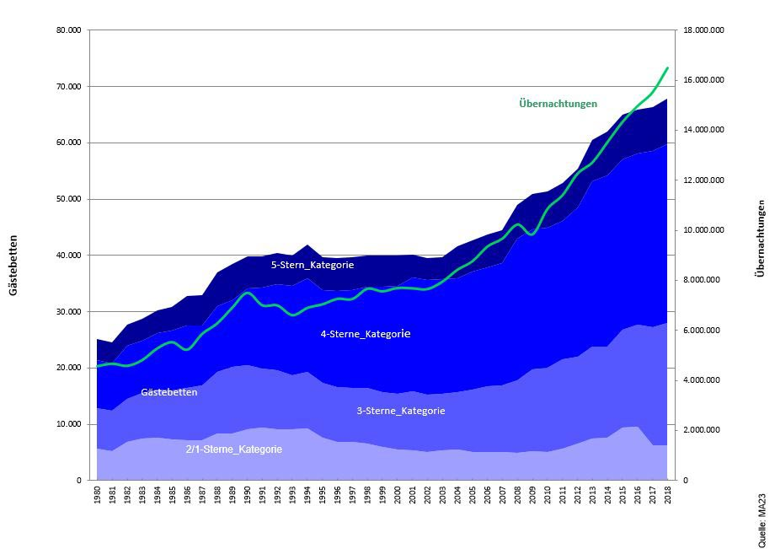
Vývoj druhové skladby lůžek ve Vídni

Slide 62
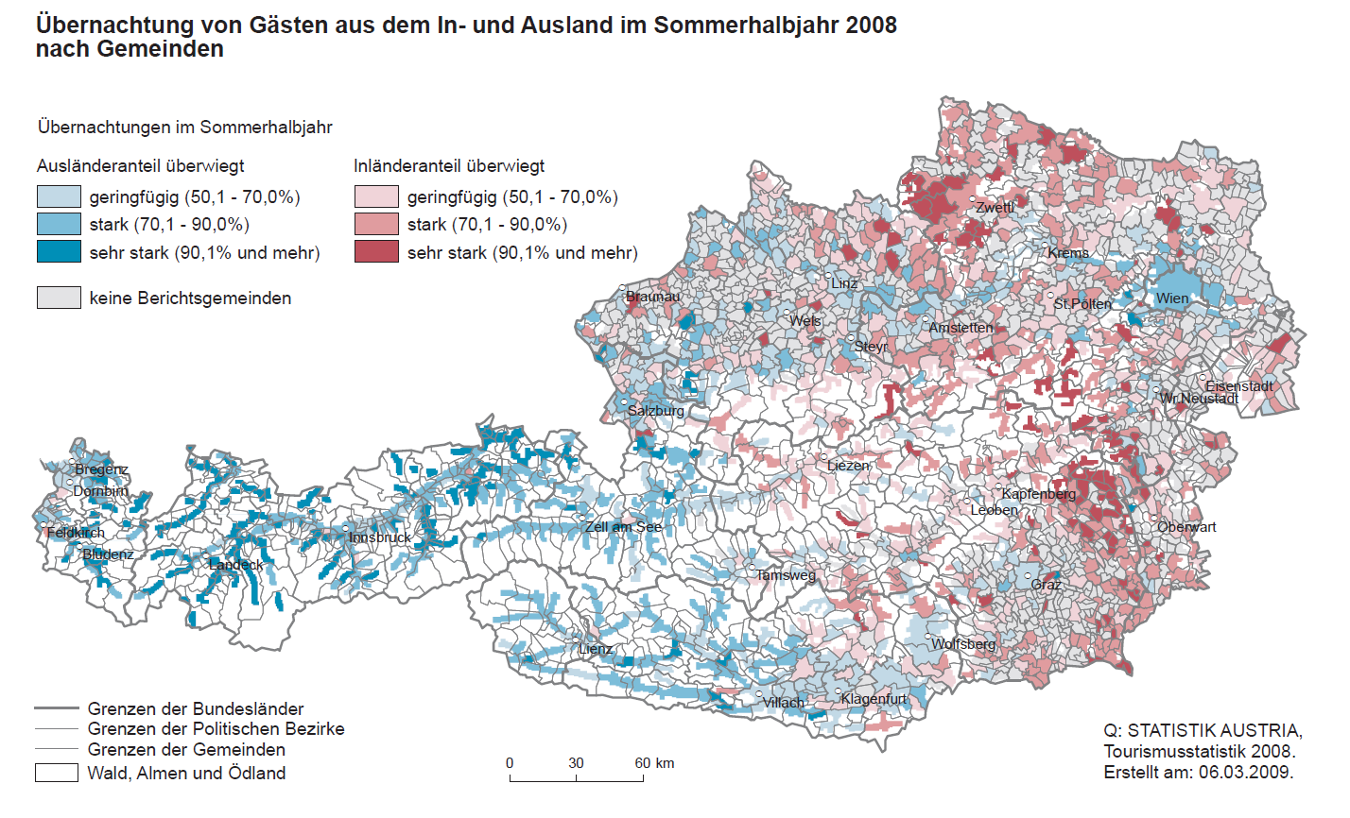
Přenocování domácích a zahraničních hostů v letní sezóně 2008

Slide 63
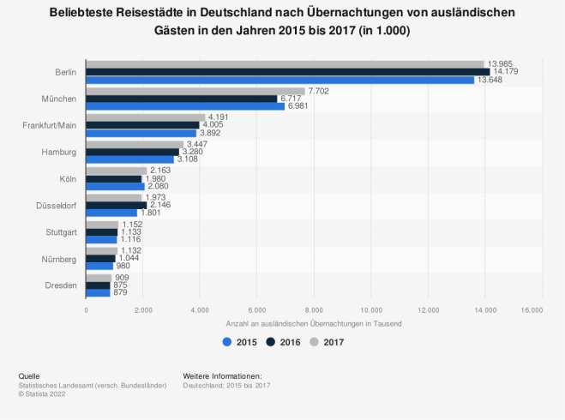

Slide 64
Příjezdový cestovní ruch do Francie 2019 (v tis.)

Slide 65


Slide 66
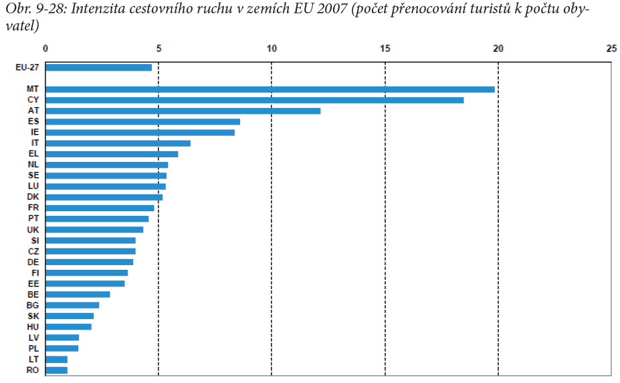

Slide 67
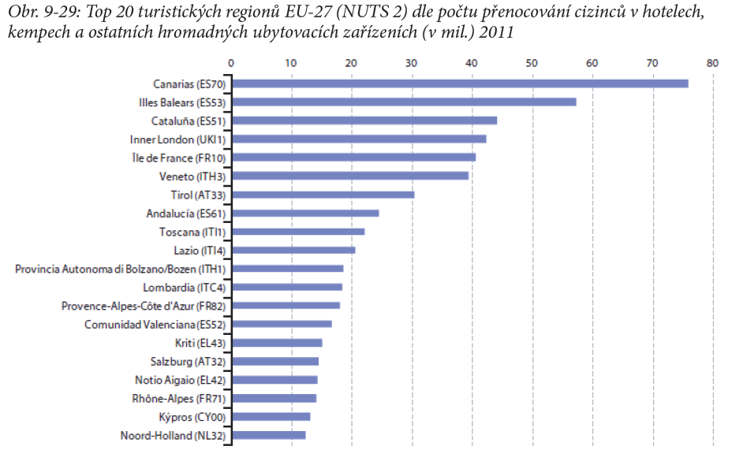

Slide 68
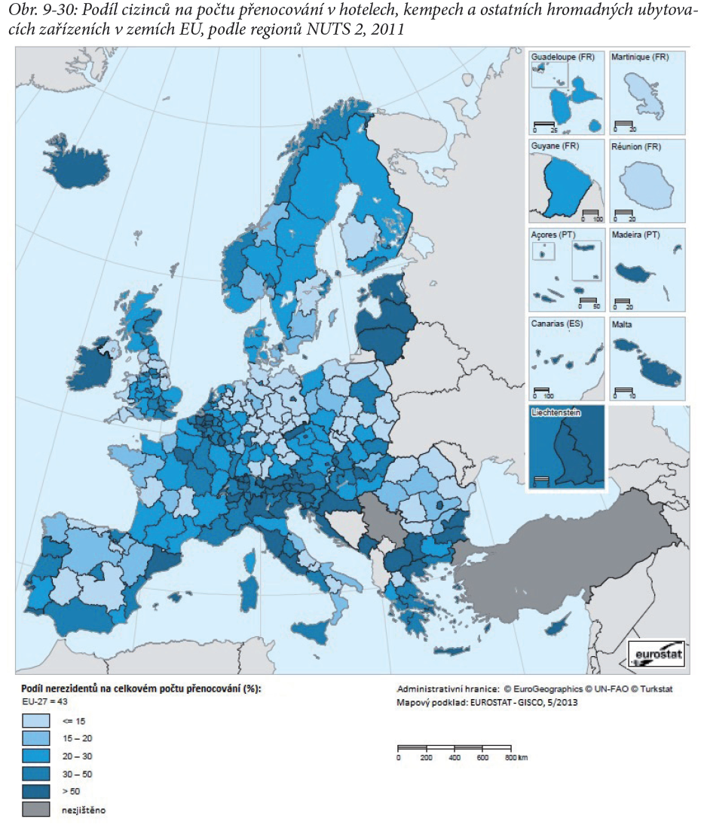

Slide 69
TOP 13 příjezdových zemí do USA 2019 (v tis. turistických příjezdů)

Slide 70
Hlavní země příjezdového cestovního ruchu do Číny – počty zahraničních turistů v tis. (2019)

Slide 71

Lhasa v Tibetu

Slide 72

Tádž Mahal v Agře

Slide 73
Nejvýznamnější africké země v mezinárodním cestovním ruchu v roce 2017

Slide 74
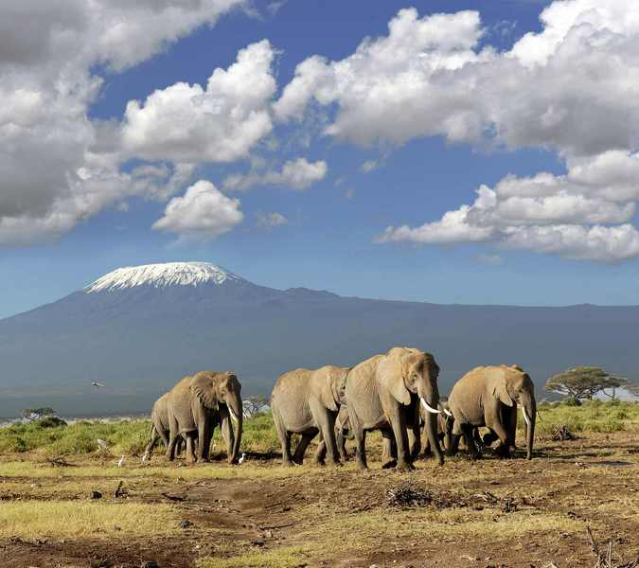
Tanzánie

Slide 75
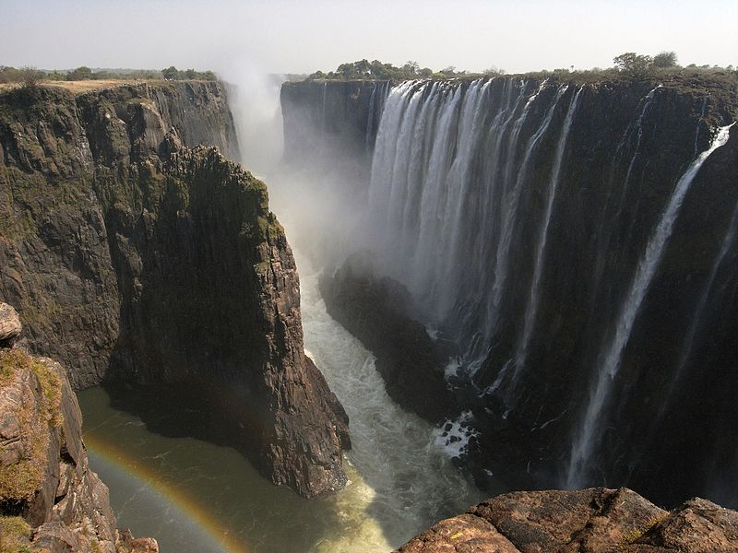
Viktoriiny vodopády

Slide 76
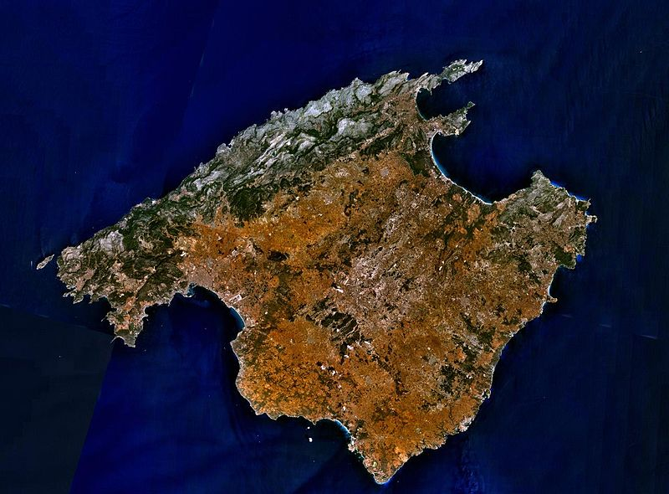

Slide 77
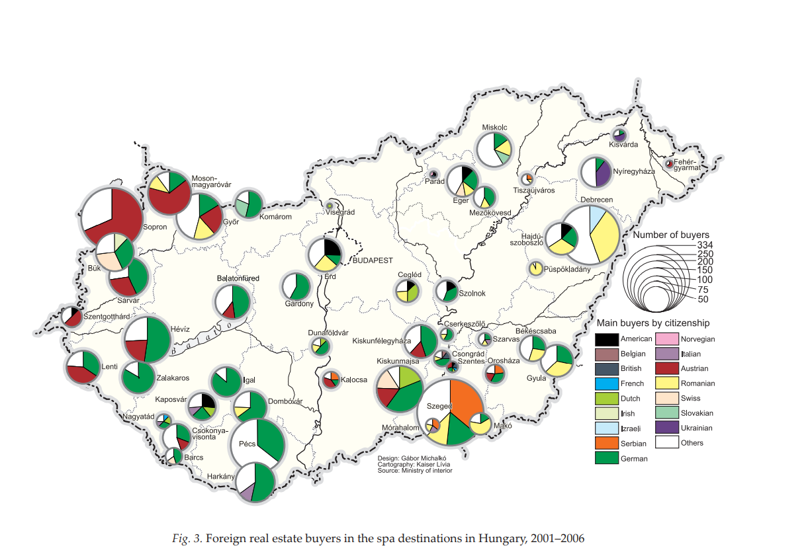
Zájem zahraničních kupců o nemovitosti v maďarských lázních 2001-2006

Slide 78
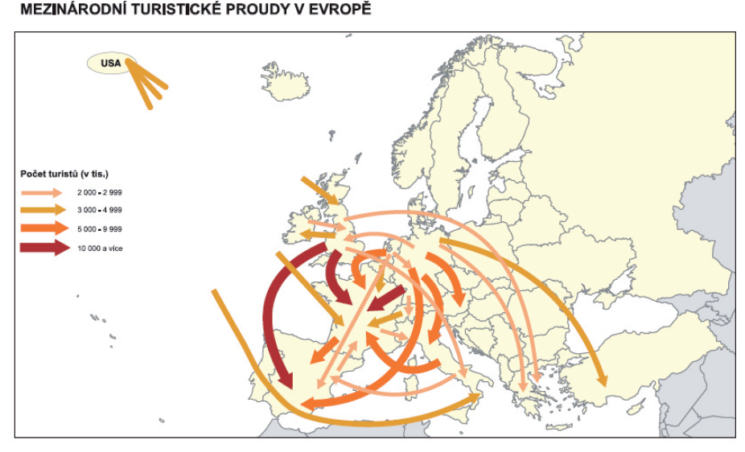

Slide 79
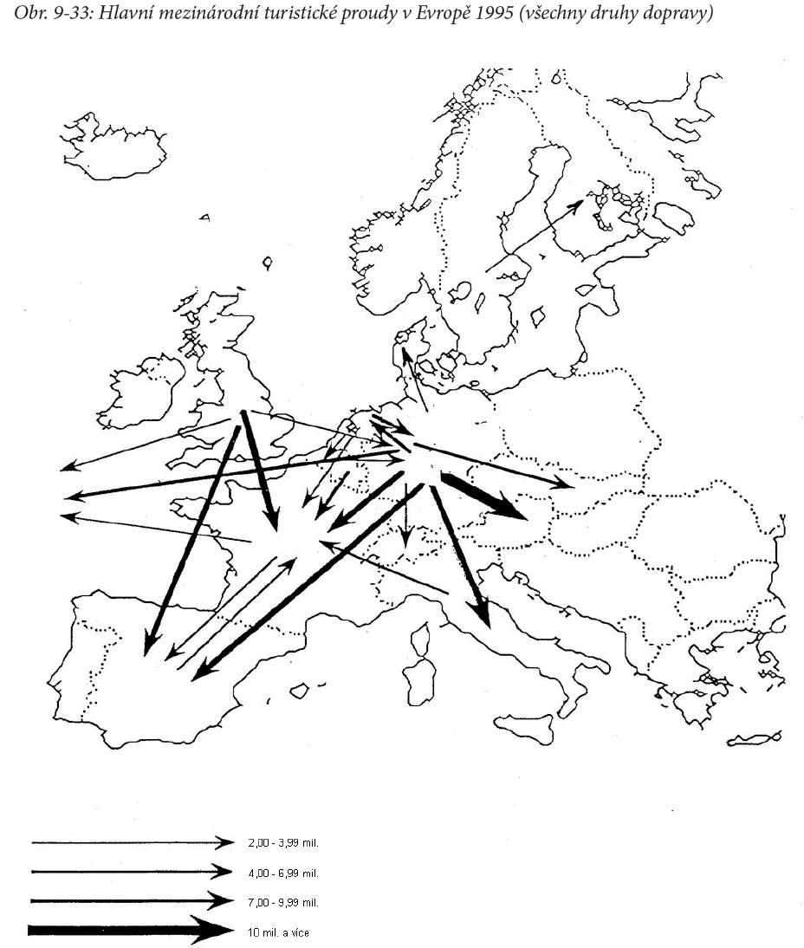

Slide 80
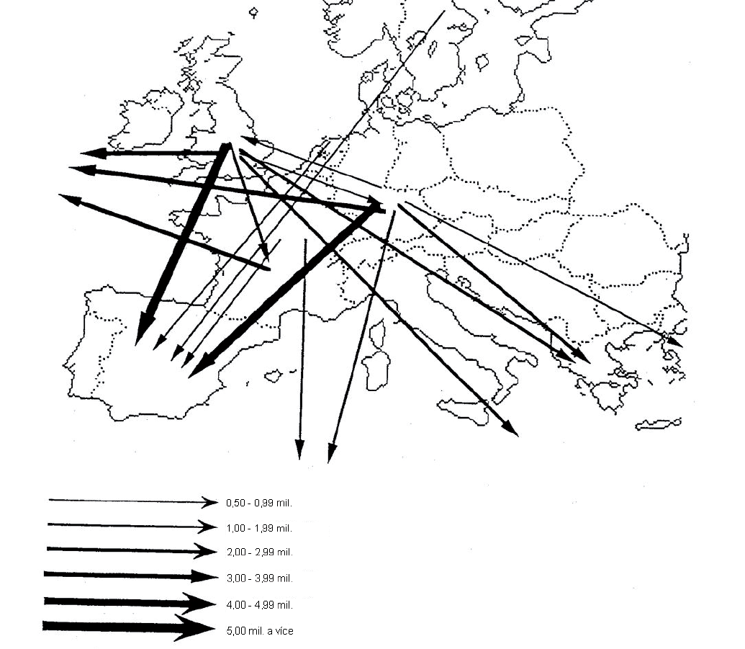

Slide 81
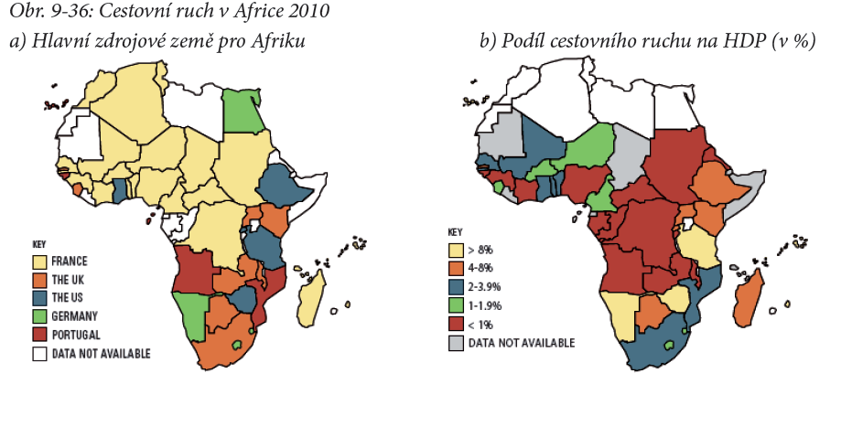

Slide 82
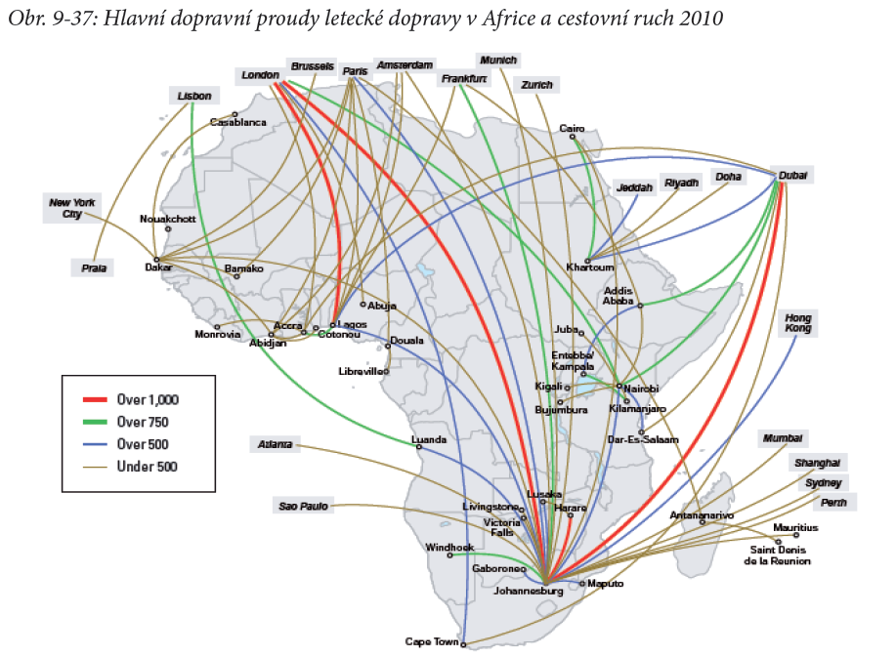

Slide 83
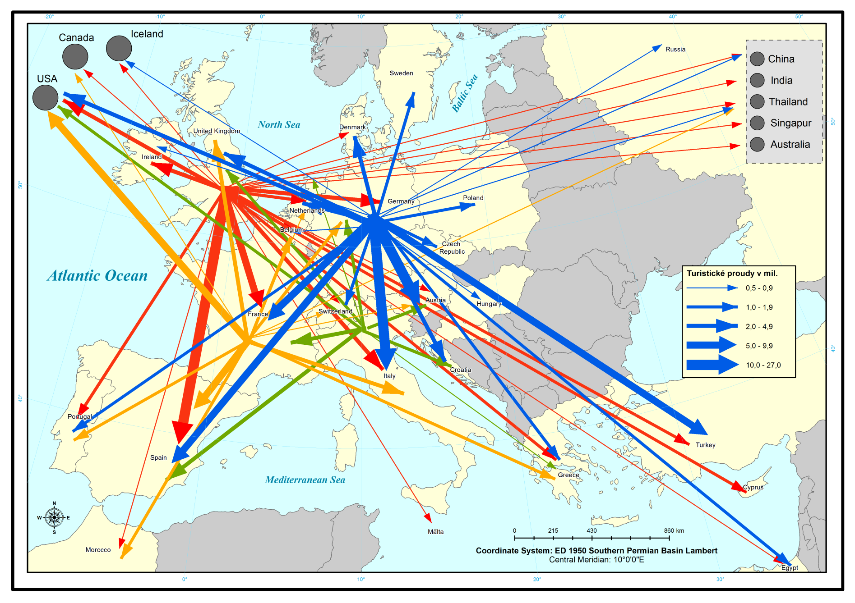
Turistické proudy z Německa, Velké Británie, Francie a Itálie (73 proudů)

Slide 84
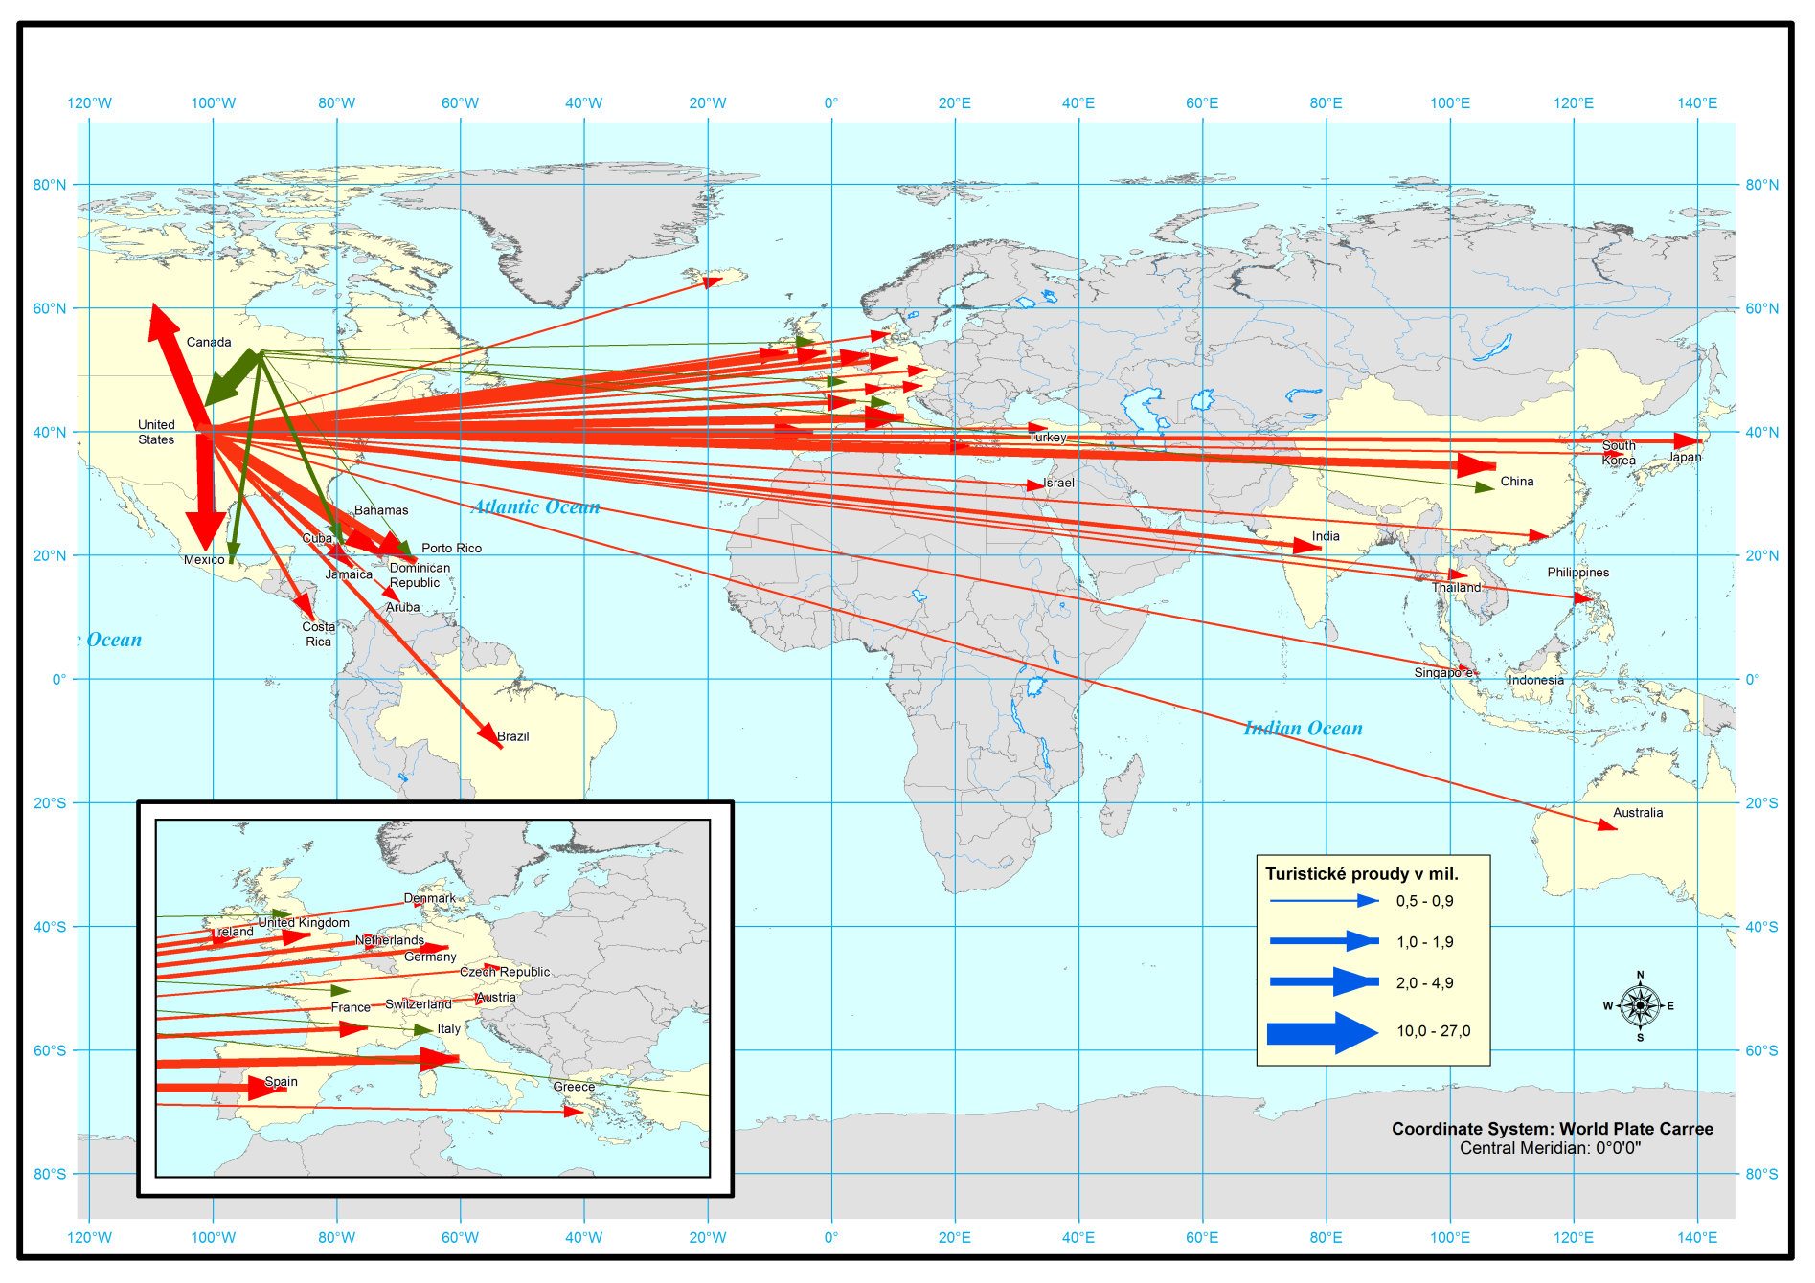
Turistické proudy z USA a Kanady (41 proudů)

Slide 85
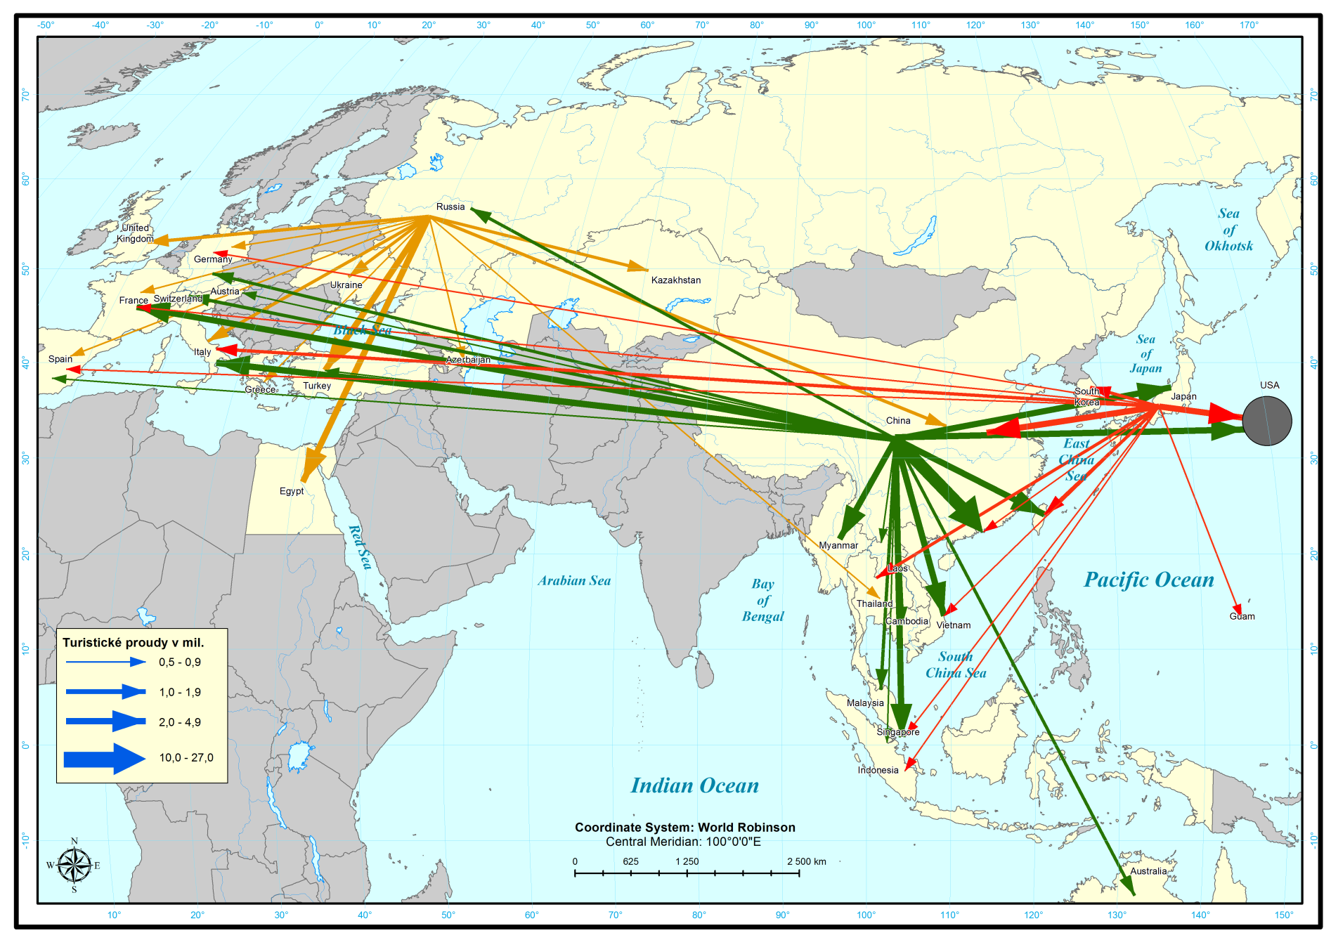
Turistické proudy z Číny, Japonska a Ruska (49 proudů)

Slide 86
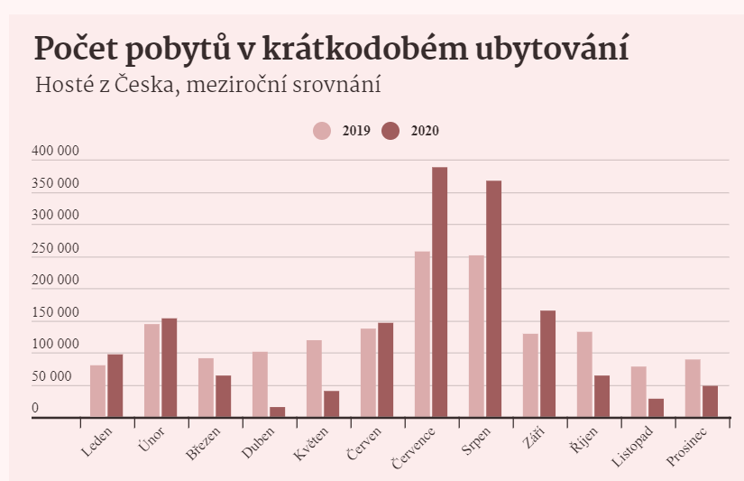
Sezonní důsledky pandemie ??

Slide 87
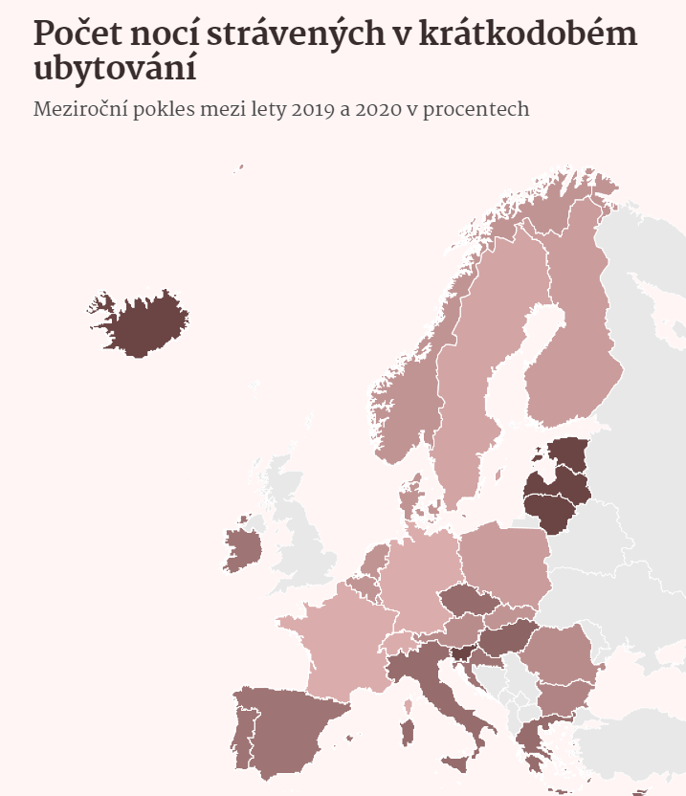
Nejvyšší meziroční pokles (přes 90 % - Estonsko, Litva, Lotyšsko, Island, Slovinsko), ČR 63 %

Slide 88
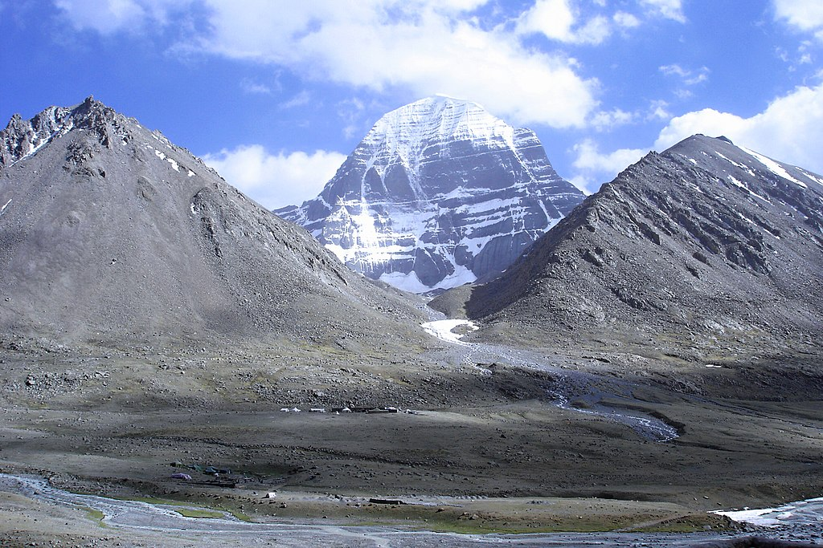
Posvátná hora Kailás v západním Tibetu – 6638 m

Slide 89
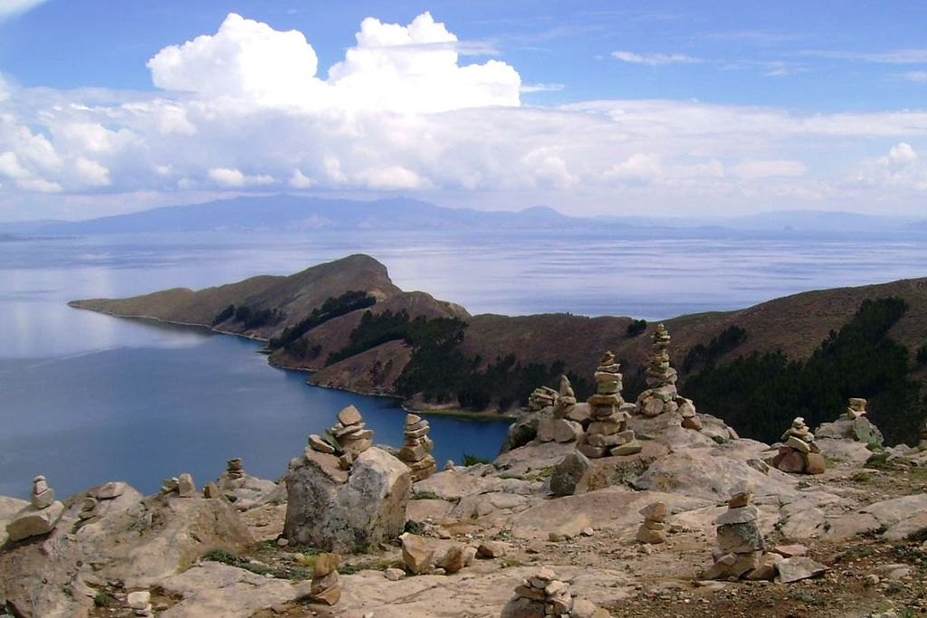
Posvátné jezero Titicaca ve výšce 3812 m

Slide 90
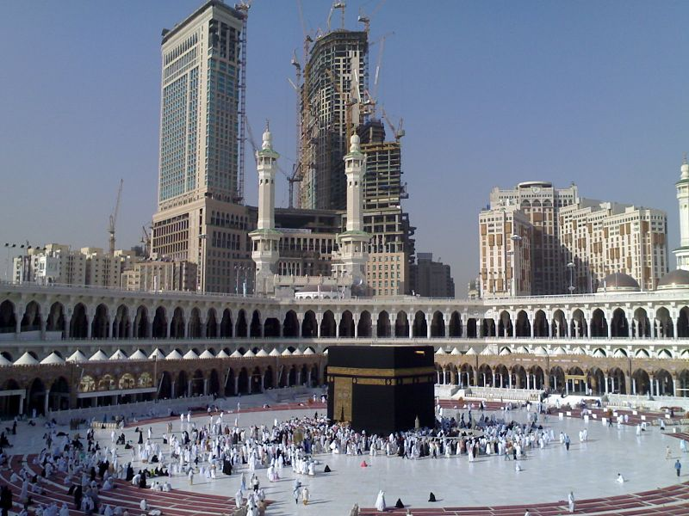
Posvátná Mekka

Slide 91
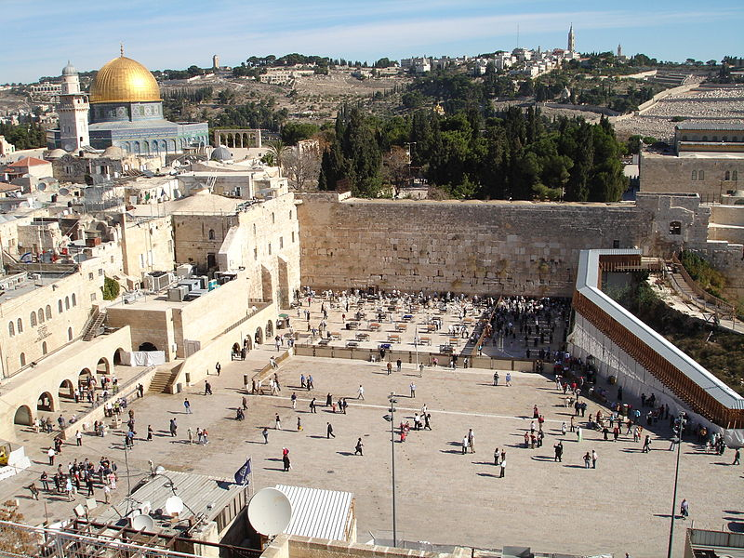
Zeď nářků v Jeruzalémě

Slide 92
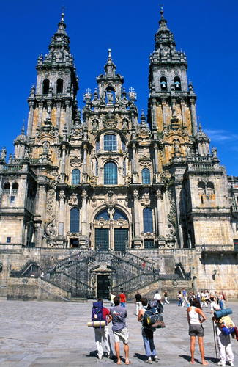
Santiago de Compostela

Slide 93
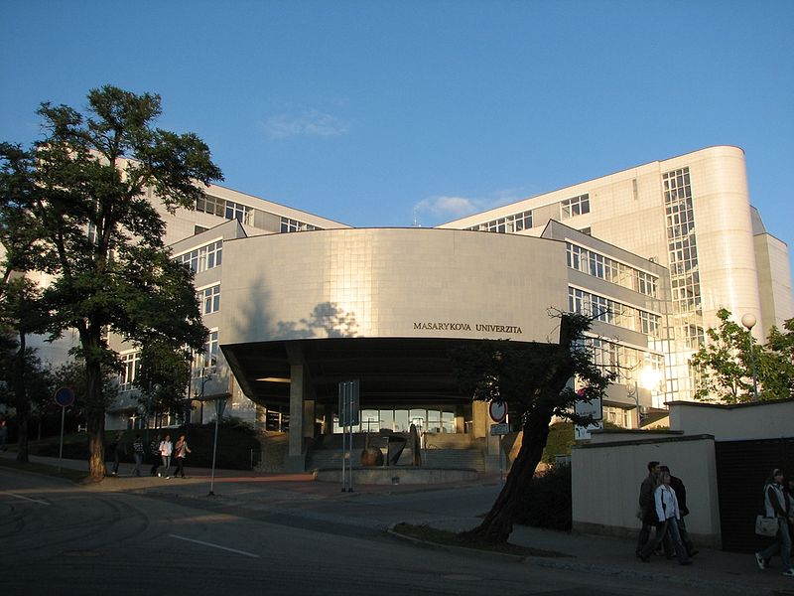
Posvátná hora vzdělání

Slide 94
Děkuji za pozornost

